Slide 1
משימת כיתה (20 דק')
אנא כתבו אובייקט בשם Render שמוסיף אובייקט HTML לדיב המרכזי בעמוד שלכם.
התכונות של האובייקט הזה צריכות לכלול:
שם התאג HTML,
שם של מאפיין של התאג,
שם של התוכן של המאפיין,
והטקסט שמכניסים לתוך התאג.
לאובייקט הזה יש פונקציה ציבורית שמדפיסה את האובייקט הזה לעמוד הhtml ;
יש עוד פונקציה ציבורית שמוסיפה לו EventListener מסוג click, שאם לוחצים עליו יש alert.
Create element
AppendChild
setAtribute
Create text node

Slide 2
משימת כיתה (45 דק')
מצאו את המחשב החדש של מרים. עליכם לבנות מערכת קטנה בה יש לכם שתי מחלקות.
מחלקה אחת בשם מחשב, שיהיו לה לפחות את המאפיינים הבאים:
מעבד (Intel או AMD),
כרטיס מסך (GeForce או Radeon),
זיכרון RAM,
זיכרון דיסק קשיח,
שם של מסך,
ושם שיווקי של המחשב.
מחלקה שנייה תהיה מחלקת Render :
שמקבלת לתוכה אובייקט מסוג מחשב
מדפיסה בHTML את הפרטים של אותו המחשב.
בסקופ הגלובלי: אנא ייצרו לפחות שלושה אובייקטים של מחשבים. תשמרו אותם במערך.
את המערך תדפיסו בדף HTML כך שלכל מחשב יהיה כפתור עם שם השיווק שלו.
כשלוחצים על הכפתור, תצרו אובייקט חדש מסוג מחלקת Render ותדפיסו את הפרטים של המחשב לדף HTML.

Slide 3
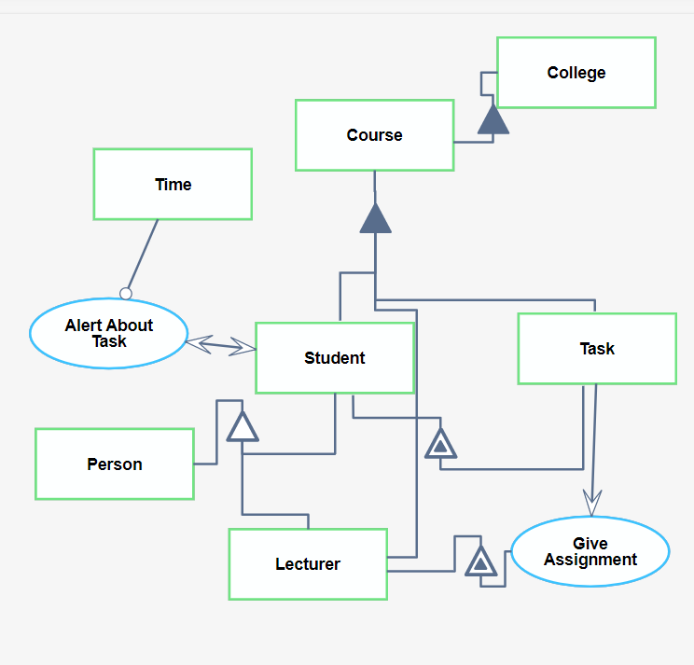
משימת כיתה (30 דק')
תרגיל מחשבה. אין תשובה אחת נכונה, אבל בהחלט יש תשובות לא נכונות. התבקשתם מהמכללה ליצור מערכת JS שתנהל עבורכם את המשימות שיש לכם בקורס. המערכת צריכה לכלול
פירוט של המשימות,
מערכת התראות למשימות שאתם צריכים להגיש עוד X זמן,
את כל המשימות של הקורס
משימות שסטודנט ספציפי צריך לעשות.
קחו דף ועט ונסו לתכנן את האובייקטים שירכיבו את המערכת הזאת, תוך חשיבה על עקרונות הOOP שלמדנו.

